Slide 1




ỦY BAN NHÂN DÂN QUẬN LONG BIÊN
TRƯỜNG TIỂU HỌC ĐÔ THỊ VIỆT HƯNG
BÀI GIẢNG ĐIỆN TỬ
KHỐI 3
MÔN: TOÁN

Slide 2






Slide 3






GIẢI CỨU CHÚ KHỈ
Để giải cứu Khỉ Con không bị Cá Sấu ăn thịt, em hãy trả lời đúng các câu hỏi nhé!

Slide 4

6 x 5 = ?
A. 36
B. 40
C. 30
D. 36

Slide 5
6 x..?..= 36
A. 6
B. 4
C. 5
D. 3

Slide 6
6 x 9 = ?
A. 48
B. 60
C. 50
D. 54

Slide 7



Toán

Slide 8


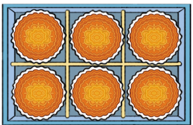
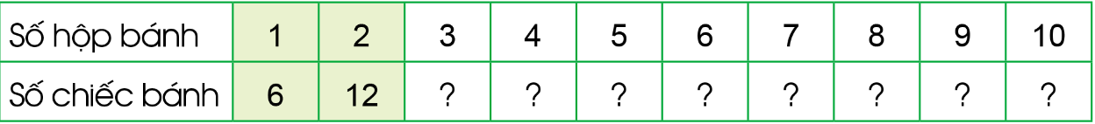








SỐ?
$$18$$
$$24$$
$$30$$
$$36$$
$$42$$
$$48$$
$$54$$
$$60$$

Slide 9

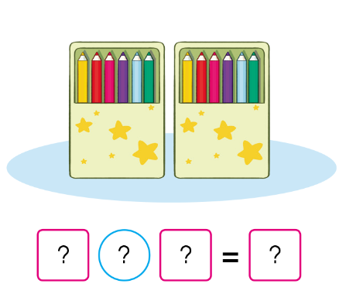
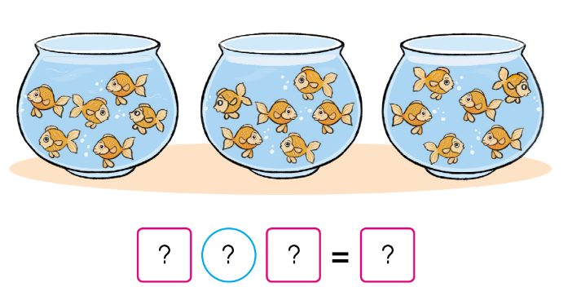
Nêu phép nhân thích hợp
6
x
1
12
6
x
3
18

Slide 10


Vẽ vào bảng con 3 nhóm, mỗi nhóm 6 chấm tròn. Nêu phép nhân để tìm tất cả số chấm tròn đó.
$$6×3=18$$

Slide 11
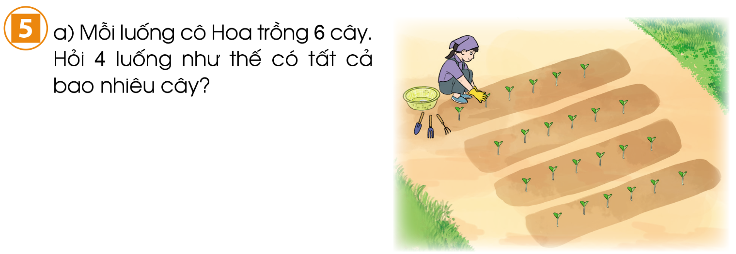

Slide 12

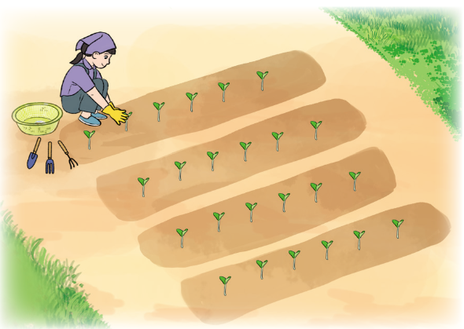
Bài toán cho biết gì?
Có tất cả 4 luống, mỗi luống trồng 6 cây.
Bài toán hỏi gì?
4 luống có tất cả bao nhiêu cây?

Slide 13
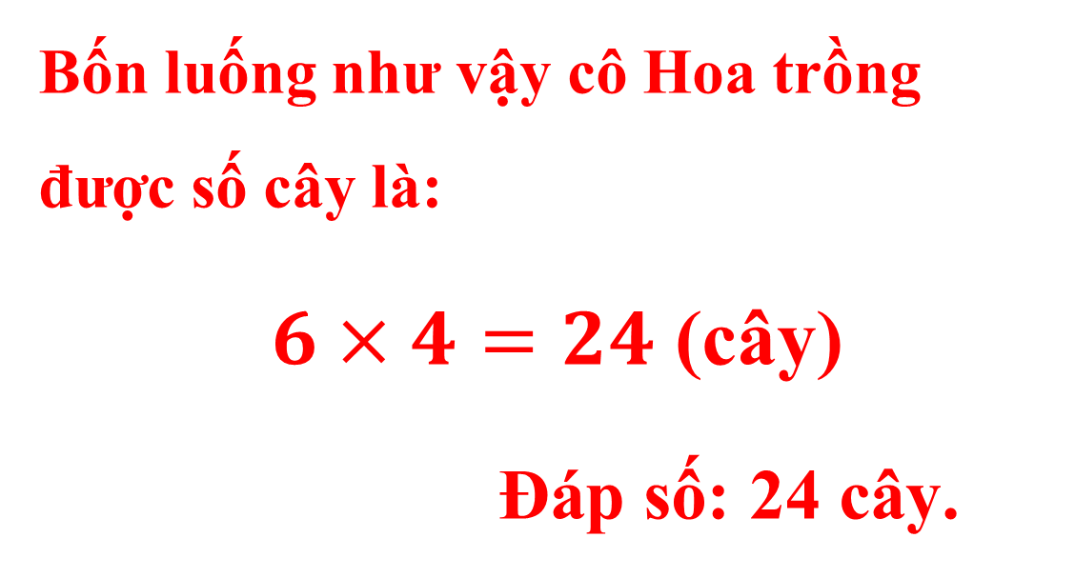
Tóm tắt:
Bài giải:
Mỗi luống trồng: 6 cây.
4 luống như thế: ... cây?
Bốn luống như vậy cô Hoa trồng được số cây là:
$6×4=24$ (cây)
Đáp số: 24 cây.

Slide 14
b. Kể một tình huống thực tế sử dụng phép nhân trong bảng nhân 6?
Mẹ bảo em sắp 6 đĩa cam, mỗi đĩa để 6 quả. Tổng có 6 x 6 = 36 quả cam.

Slide 15




Slide 16

6 nhân 5 được 30
6 nhân mấy được 30?
Notes:
Giáo viên nêu câu hỏi, cả lớp trả lời

Slide 17
6 nhân 8 được 48
6 nhân mấy được 48?
Notes:
Giáo viên nêu câu hỏi, cả lớp trả lời

Slide 18


Ôn lại kiến thức đã học
Hoàn thành bài tập trong SBT
Đọc trước bài: Gấp một số lên một số lần

Slide 19


